Slide 1
13장 분석 클래스 모델의 상세화

Slide 2
개요

Slide 3
목표
분석 클래스 모델의 구체화: 속성과 연산의 완성
각 유스케이스 별로 실현 모델
유스케이스
상세화된 분석 클래스 모델
유스케이스 명세서
C1
a
op(()
C2
b
op2()
C4
d
op4()
C3
c
op3()
분석 클래스 모델
분석 클래스
모델의 상세화
C5
C
op5()
C6
d
op6()
일관성
분석 유스케이스 실현 모델
:C2
:C5
:C6
op2()
op5()
op6()

Slide 4
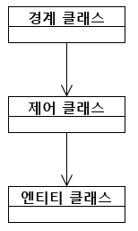
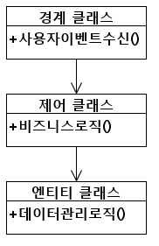
상세화된 분석 클래스 모델
분석 클래스의 종류(경계, 제어, 엔티티) 별로 적절한 기능을 연산으로 정의
유스케이스
시나리오
상세 분석

Slide 5
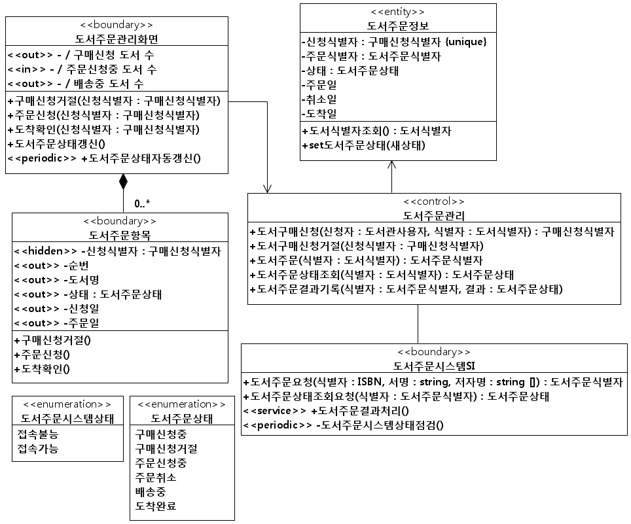
상세화된 분석 클래스 모델
엔티티 클래스의
상세화
제어 클래스의
상세화
UI 클래스의
상세화
SI 클래스의
상세화

Slide 6
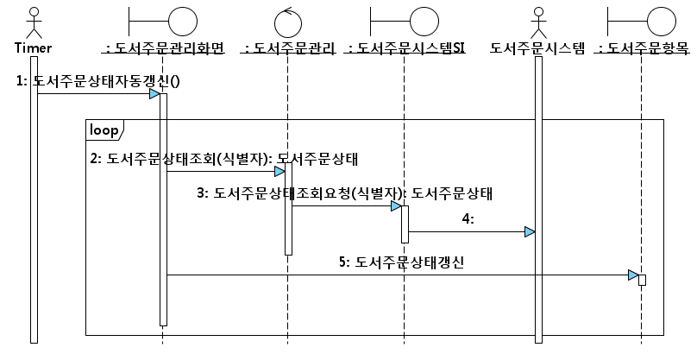
유스케이스 실현 모델
도서주문관리 유스케이스 - 도서주문상태 자동 갱신 시나리오

Slide 7
유스케이스 실현 모델
각 유스케이스/시나리오 별로 실현 모델이 작성
유스케이스1
유스케이스1 실현 모델
각 유스케이스
의 실현 모델 작성
유스케이스2
유스케이스2 실현 모델
유스케이스n
유스케이스n 실현 모델

Slide 8
기본 개념

Slide 9
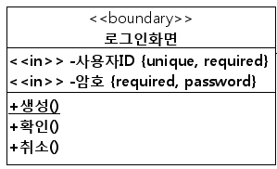


UI 클래스의 상세화
화면을 구성하는 입력/출력 데이터 항목
  ➔ UI 클래스의 속성
화면에서 발생되는 사용자의 이벤트
  ➔ UI 클래스의 연산
로그인
사용자이름:
암호:
확인
취소

Slide 10
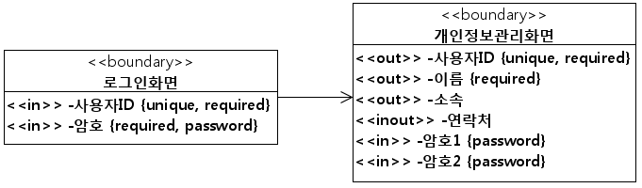
UI 클래스의 속성
하나의 입/출력 항목에 대하여 하나의 속성을 이용하여 표현한다
UI 항목의 입/출력 유형을 속성의 스테레오 타입으로 표현한다

Slide 11
UI 클래스의 속성
하나의 입/출력 항목: 하나의 속성
UI 항목의 입/출력 유형을 명시
유형 | 스테레오타입 | 설명
입력 | <<in>> | 사용자가 입력하는 항목이다.
출력 | <<out>> | 시스템이 출력하는 항목이며, 사용자가 수정할 수 없다.
입출력 | <<inout>> | 시스템이 출력한 후에 사용자의 수정이 허용된다.
내부 | <<hidden>> | 입/출력이 아닌 화면 내부에서 저장할 정보를 표현한다.

Slide 12
UI 클래스의 속성
속성의 제약 사항
제약사항 | 표현법 | 설명
필수 항목 | {required} | 해당 UI 항목의 값이 반드시 입/출력되어야 한다.
고유 값 항목 | {unique} | 해당 UI 항목의 값이 고유해야 한다.
암호 표시 항목 | {password} | 해당 UI 항목이 암호 처럼 ‘*”로 표시된다.

Slide 13
UI 클래스의 속성
유스케이스 시나리오의 각 문장을 분석하여 각 화면 별로 사용자가 입력하는 데이터와 시스템이 출력하는 데이터를 속성으로 도출
예) 소장도서검색 유스케이스
시스템 사용자는 시스템메인 화면에서 “검색” 버튼을 선택한다. 시스템은 도서검색 화면을 보여 준다. 시스템 사용자는 검색 조건으로서 도서명, 저자명, 출판사명, 출판 년도를 입력하고 “검색” 버튼을 선택한다. 시스템은 입력된 검색 조건에 해당하는 도서를 도서검색결과 화면에 출력한다. 도서검색결과 화면은 검색된 각 도서에 대하여 순번, 도서명, 저자명, 발행처명을 표시한다. 시스템 사용자는 도서명을 선택하여 해당 도서에 대한 상세 조회를 요청한다. 시스템은 요청된 도서에 대하여 도서상세조회 화면을 팝업으로 표시한다. 도서상세조회 화면은 도서 유형(단행본, 연속간행물), 식별자(ISSN 또는 ISBN), 서명, 저자명, 발행처명, 발행일, 도서상태(대출가능, 대출불가능, 도서없음)을 표시한다. 시스템 사용자는 도서상세조회 화면에서 “확인” 버튼을 선택한다. 시스템은 도서상세조회 화면을 닫는다. 시스템 사용자는 도서검색결과 화면에서 “다시 검색”을 선택한다. 시스템은 도서검색 화면을 보여 준다.

Slide 14
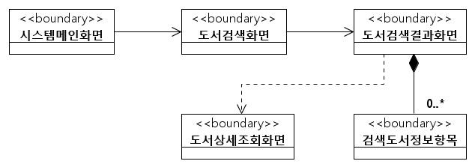
UI 클래스의 속성
소장도서검색 유스케이스의 UI 클래스 모델

Slide 15
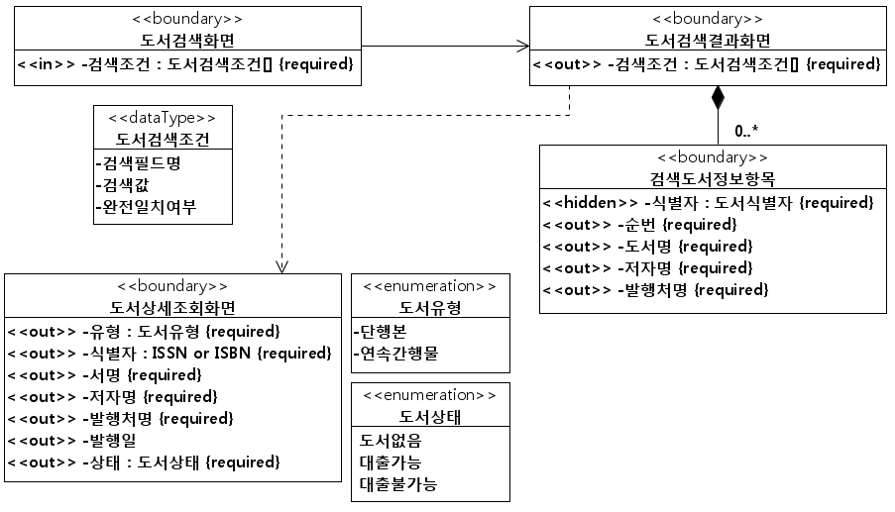
UI 클래스의 속성
소장도서검색 유스케이스의 UI 클래스 모델 – 속성 도출

Slide 16
UI 클래스의 연산
화면을 통하여 사용자가 발생시키는 이벤트는 연산으로 표현
사용자가 시스템의 기능을 시작시킬 때 사용되는 버튼, 메뉴 항목 등을 UI 클래스의 연산으로 표현
예) 소장도서검색 유스케이스
시스템 사용자는 시스템메인 화면에서 “검색” 버튼을 선택한다. 시스템은 도서검색 화면을 보여 준다. 시스템 사용자는 검색 조건으로서 도서명, 저자명, 출판사명, 출판 년도를 입력하고 “검색” 버튼을 선택한다. 시스템은 입력된 검색 조건에 해당하는 도서를 도서검색결과 화면에 출력한다. 도서검색결과 화면은 검색된 각 도서에 대하여 순번, 도서명, 저자명, 발행처명을 표시한다. 시스템 사용자는 도서명을 선택하여 해당 도서에 대한 상세 조회를 요청한다. 시스템은 요청된 도서에 대하여 도서상세조회 화면을 팝업으로 표시한다. 도서상세조회 화면은 도서 유형(단행본, 연속간행물), 식별자(ISSN 또는 ISBN), 서명, 저자명, 발행처명, 발행일, 도서상태(대출가능, 대출불가능, 도서없음)을 표시한다. 시스템 사용자는 도서상세조회 화면에서 “확인” 버튼을 선택한다. 시스템은 도서상세조회 화면을 닫는다. 시스템 사용자는 도서검색결과 화면에서 “다시 검색”을 선택한다. 시스템은 도서검색 화면을 보여 준다.

Slide 17
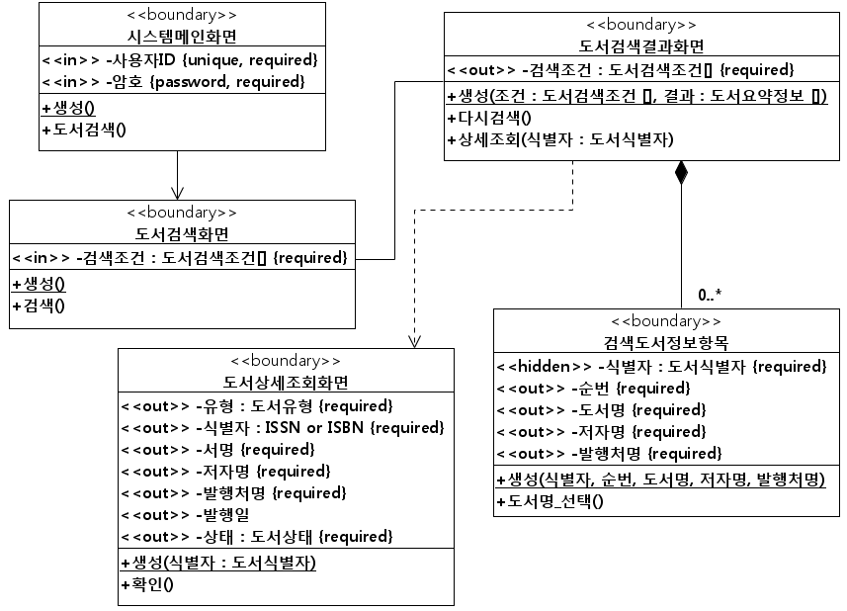
UI 클래스의 연산
1)
8)
2)
4)
6)

Slide 18
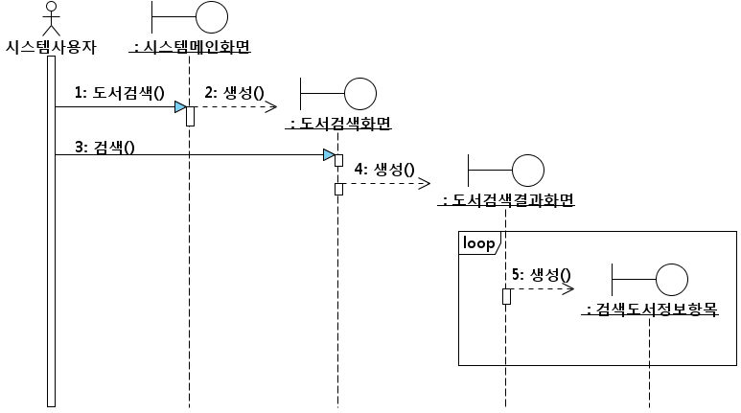
UI 클래스의 연산
생성() 연산은 해당 화면을 초기화하는 기능을 표현
예) 도서검색 결과 화면의 생성 시나리오
도서검색 화면의 생성
도서검색결과 화면의 생성
검색도서정보 항목의 생성

Slide 19
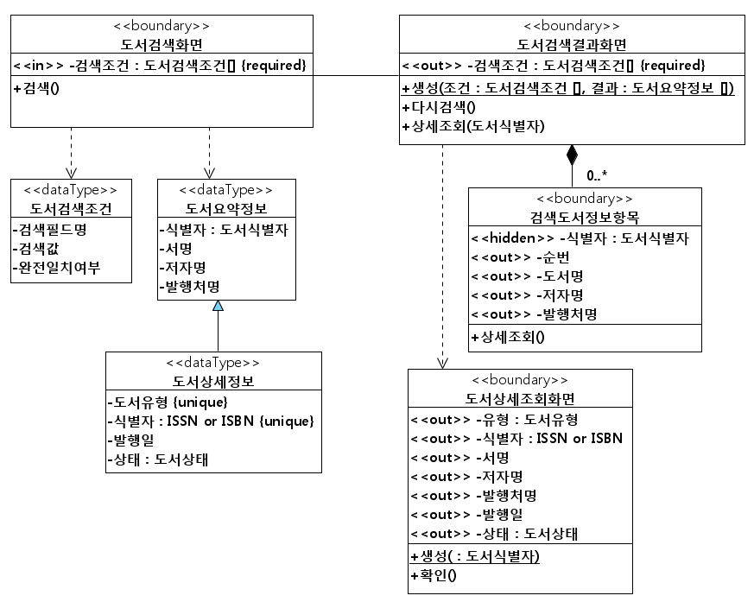
UI 클래스의 연산
기능을 유발하는 버튼, 메뉴 항목 등을 표현
비즈니스 로직의
수행 요청
화면초기화
상세조회
화면의 표시

Slide 20
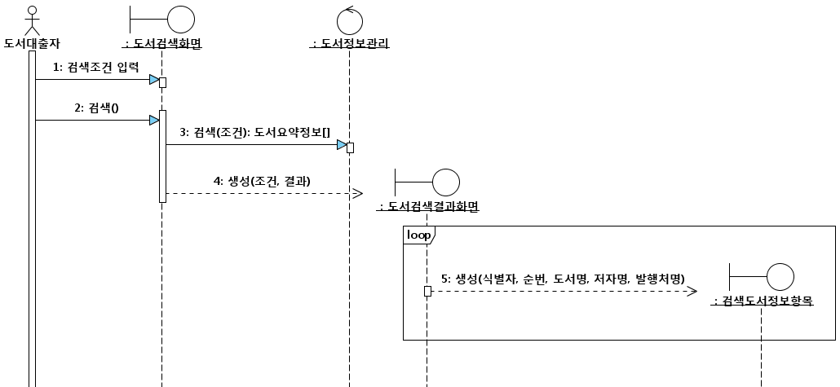
UI 클래스의 연산
도서 검색 시나리오

Slide 21
제어 클래스의 연산
시스템이 제공할 비즈니스/제어 로직을 제어 클래스의 연산으로 표현
제어 클래스는 경계 클래스로부터 전달 받은 값을 바탕으로 비즈니스/제어 로직을 제공하기 위한 기능을 연산으로 표현

Slide 22
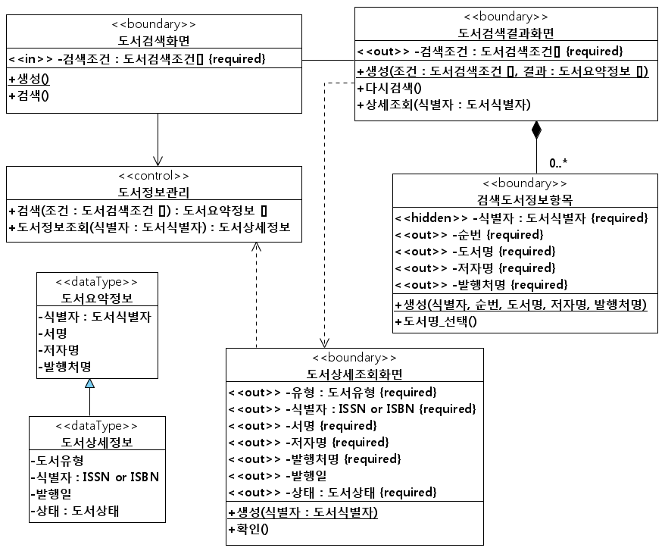
예) 소장도서검색 유스케이스
1)
2)

Slide 23
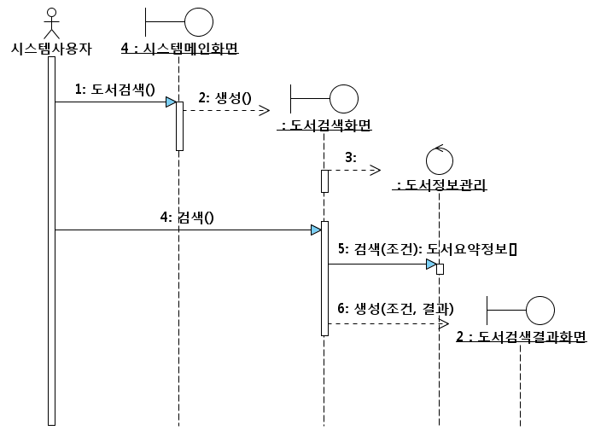
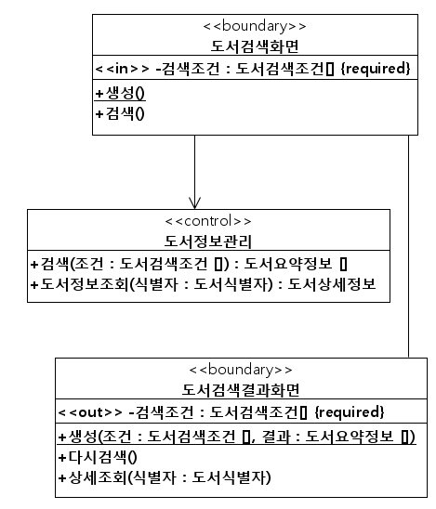
제어 클래스의 연산
도서정보관리 클래스의 검색 연산의 사용 예
1)
2)
3)

Slide 24
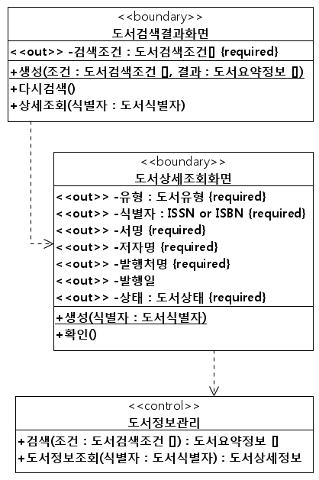
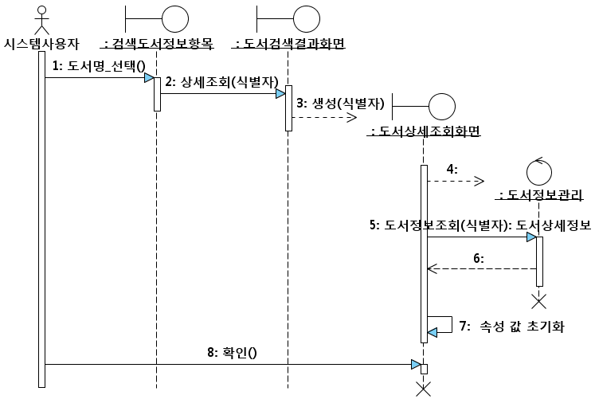
제어 클래스의 연산
도서정보관리 클래스의 도서정보조회 연산의 사용 예
1)
2)

Slide 25
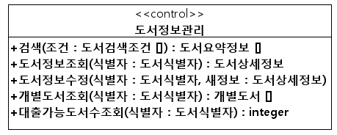
제어 클래스의 속성
제어 클래스가 제공하는 여러 연산들이 공유하는 데이터
여러 회의 연산 호출 사이에서 유지될 필요가 있는 데이터
예) 도서정보관리 클래스
특정 도서를
대상으로 한다.

Slide 26
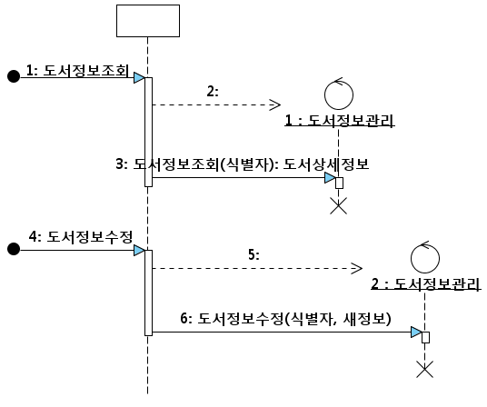
제어 클래스의 속성
필요한 정보가 각 연산의 인자로서 전달되어 연산이 호출될 때 마다 제어 클래스의 객체를 생성하여 사용할 수가 있다.
도서정보조회 시 생성/사용된 객체
도서정보수정 시 생성/사용된 객체

Slide 27
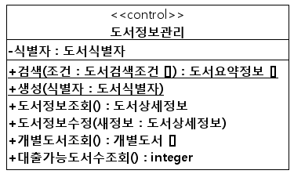
제어 클래스의 속성
기존의 연산들은 도서식별자를 인자에서 제외하고 속성으로 정의된 도서식별자를 사용
예) 속성을 추가한 도서정보관리 클래스
여러 연산이 공유하는 데이터

Slide 28
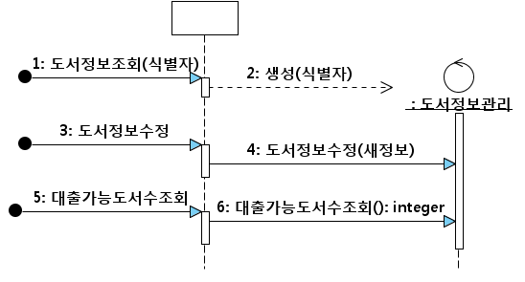
제어 클래스의 속성
예) 속성이 있는 도서정보관리 클래스의 사용 방식
세 연산에서 동일한 도서정보관리 객체를 사용

Slide 30
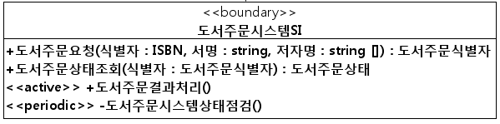
SI 클래스의 연산
1) 외부 시스템 기능 수행 요청 연산
2) 외부 시스템의 수행 처리 결과 수신 연산
3) 외부 시스템 상태 감시 연산
예) 도서주문시스템냐 클래스의 연산

Slide 31
SI 클래스의 연산

Slide 32
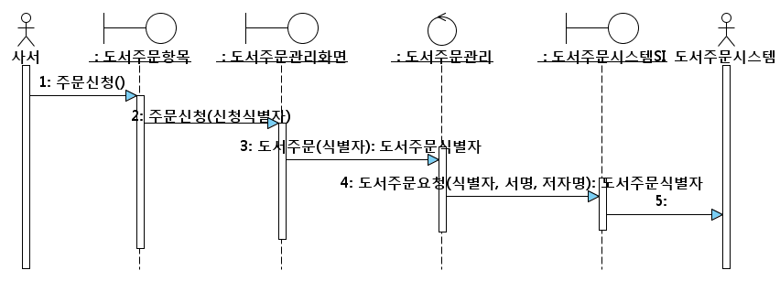
SI 클래스의 연산
1) 외부 시스템 기능 수행 요청 연산
  SI 클래스는 개발 중인 시스템에서 외부 시스템에게 요청할 기능을 연산으로 정의
예) 도서주문 시나리오 - 도서주문요청()

Slide 33
SI 클래스의 연산
예) 도서주문상태 조회 시나리오 - 도서주문상태조회요청()

Slide 34
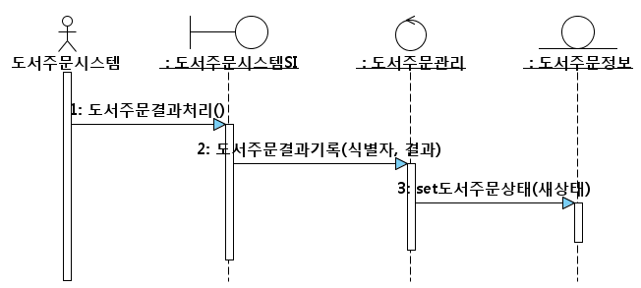
SI 클래스의 연산
2) 외부 시스템의 수행 처리 결과 수신 연산
  SI 클래스는 외부 시스템에게 기능을 요청한 후에 이에 대한 처리 결과를 수신하는 기능을 연산으로 정의
예) 도서주문결과 수신 시나리오 – 도서주문결과처리()

Slide 35
SI 클래스의 연산
3) 외부 시스템 상태 감시 연산
  SI클래스가 담당하는 외부 시스템의 동작 상태를 감시하는 기능
예) 도서주문시스템상태점검()

Slide 36
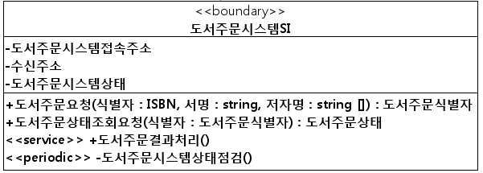
SI 클래스의 속성
1) 외부 시스템과의 접속을 위한 정보
2) 외부 시스템으로부터의 수신을 위한 정보
3) 외부 시스템 상태 정보
예) 도서주문관리시스템SI 클래스의 속성

Slide 37
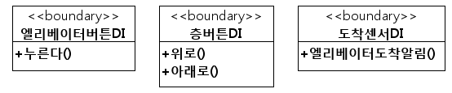
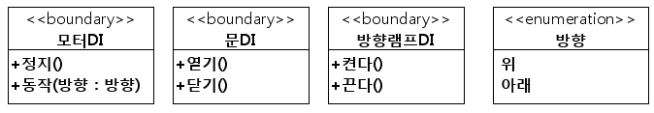
DI 클래스의 연산
외부 장치에 대한 모니터링과 제어 기능을 표현
예) 입력장치를 위한 DI클래스
예) 출력장치를 위한 DI클래스

Slide 38
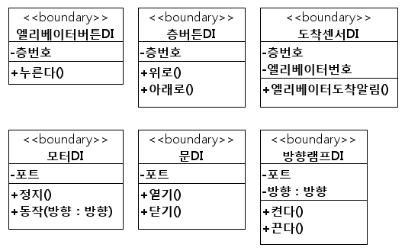
DI 클래스의 속성
장치와의 인터페이스를 위하여 사용되는 데이터를 표현

Slide 39
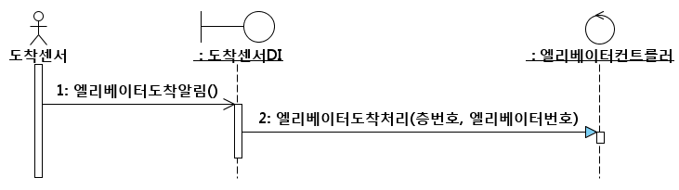
DI 클래스의 속성
엘리베이터 도착 시나리오
엘리베이터 도착을 알리는 비동기적 메시지임
도착센서DI 클래스의 층번호, 엘리베이터번호 속성이 참조됨

Slide 40
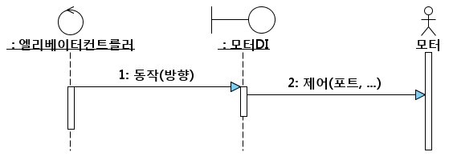
DI 클래스의 속성
모터 제어 시나리오
모터DI 클래스의 속성을 이용해서 모터를 제어함

Slide 41
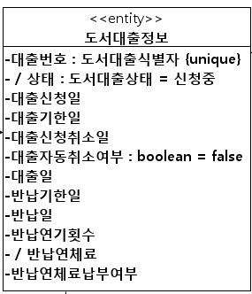
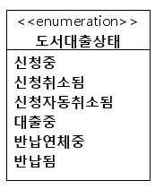
엔티티 클래스의 속성
엔티티 클래스를 통하여 장시간 동안 또는 영속적으로 저장될 개별적인 정보를 표현
개별적인 데이터의 이름과 타입뿐만 아니라, 고유 키 여부, 유도 속성, 초기 값 등을 명시할 수가 있다.
예) 도서대출정보 엔티티 클래스의 속성

Slide 42
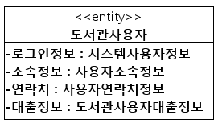
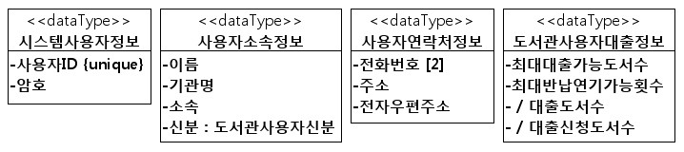
엔티티 클래스의 속성
많은 수의 속성을 가질 때는 높은 관련성이 있는 속성들을 묶어 데이터 타입 클래스를 정의하여 단순화시킬 수가 있다.
예) 도서관사용자 클래스

Slide 43
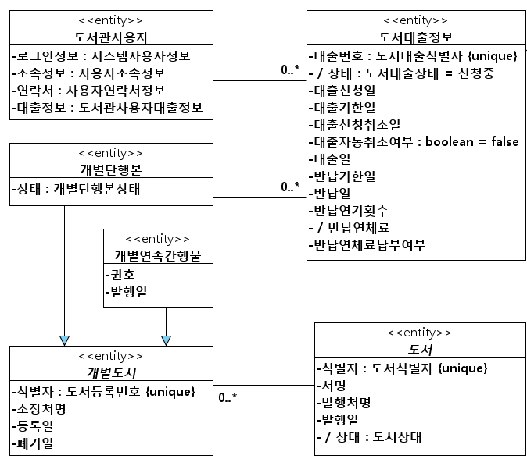
엔티티 클래스의 속성
엔티티 클래스들은 일반화 관계, 연관 관계 등을 통하여 엔티티 클래스가 뜻하는 정보 간의 관계를 표현한다.
1)
2)
3)
4)
5)

Slide 44
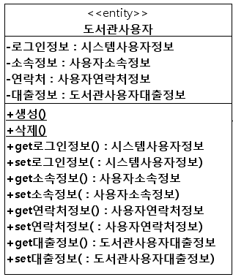
엔티티 클래스의 연산
1) 자신의 정보 관리 기능
  자신의 속성으로 표현된 정보를 관리 즉 생성/조회/수정/삭제를 제공

Slide 45
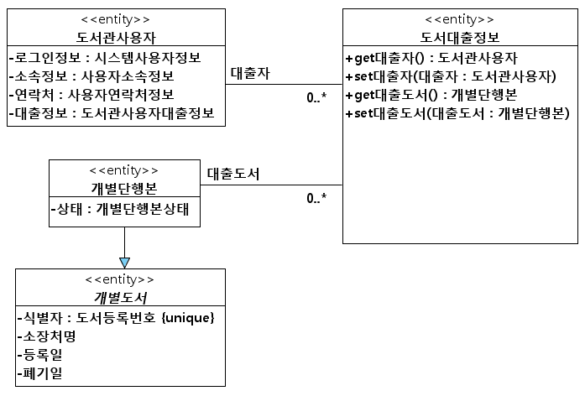
엔티티 클래스의 연산
2) 연관된 객체를 관리하는 기능
  연관 관계를 맺고 있는 인접한 객체를 조회하거나 설정하는 연산을 제공
도서관사용자 객체 접근 기능
개별단행본 객체 접근 기능

Slide 46
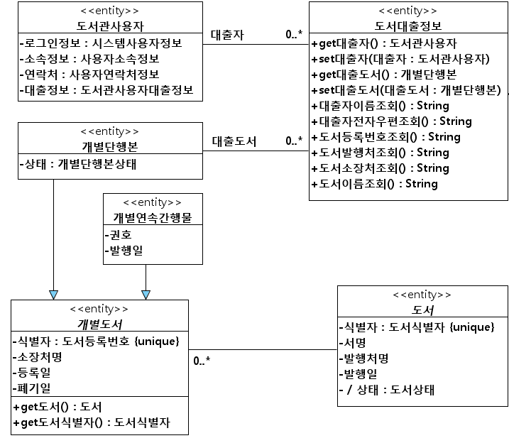
엔티티 클래스의 연산
1)
3) 관련된 엔티티 클래스의 정보 관리 기능:
  관련된 다른 엔티티 클래스에 대한 관리 기능도 제공
2)
3)

Slide 47
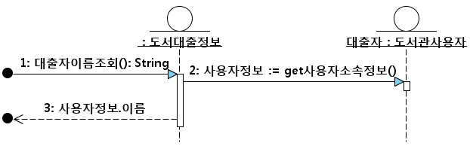
엔티티 클래스의 연산
예) 도서대출정보 클래스의 대출자이름조회() 연산의 동작 시나리오

Slide 48
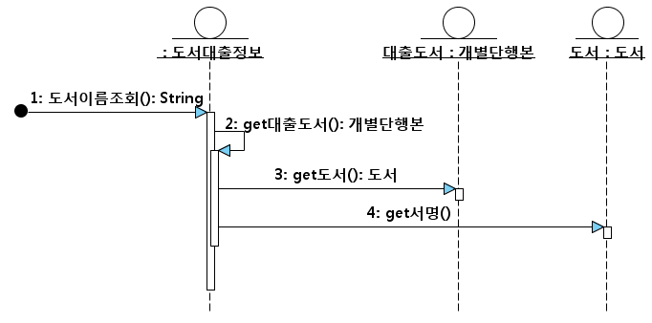
엔티티 클래스의 연산
예) 도서대출정보 클래스의 도서이름조회() 연산의 동작 시나리오

Slide 49
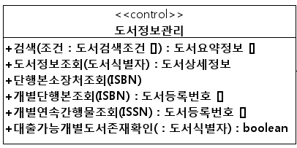
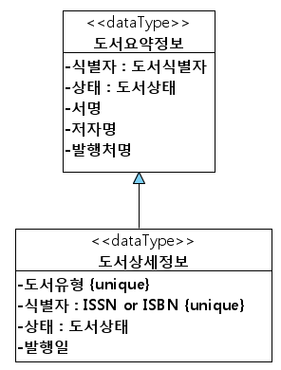
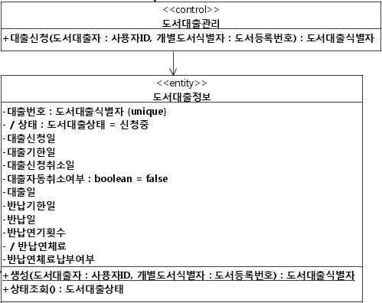
제어 클래스의 연산
비즈니스/제어 로직을 제공하기 위한 기능을 표현
도서대출자는 도서검색결과 화면에서 대출 신청할 도서의 “대출신청” 버튼을 선택한다.
시스템은 도서대출신청 화면을 보여 준다. 도서대출신청 화면은 신청된 도서에 대하여 상세한 정보로서 도서명, 저자명, 출판사명, 출판 년도, 쪽수를 표시한다.
도서대출자는 도서대출신청 화면에서 “대출신청” 버튼을 선택한다.
시스템은 신청 도서에 대한 대출 예약을 기록하고 대출신청결과 화면을 출력한다. 대출신청결과 화면은 도서명, 저자명, 도서 소장 위치, 대출 기한을 표시한다.
도서대출자는 대출신청결과 화면에서 “확인” 버튼을 선택한다.
시스템은 대출신청결과 화면을 닫고 도서검색결과 화면을 갱신한다. 갱신된 도서검색결과 화면에는 도서에 대한 대출신청이 되었음이 표시된다.

Slide 50
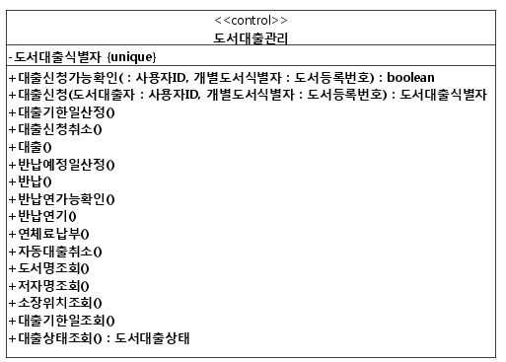
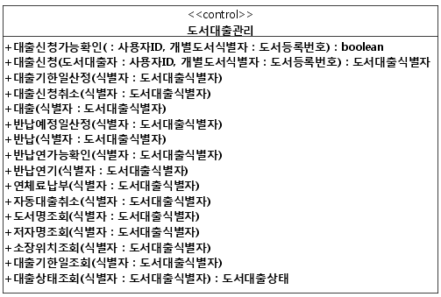
제어 클래스의 속성
여러 연산 간에 공유되어야 하는 데이터를 표현

Slide 51
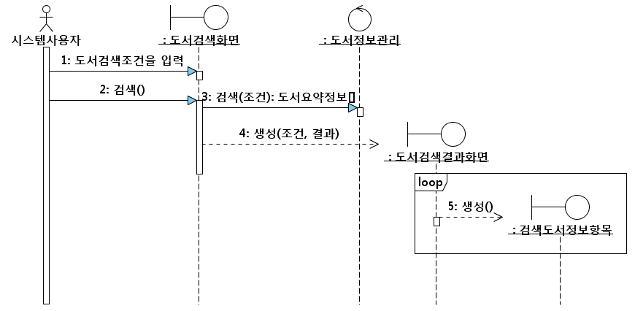
유스케이스 실현 모델
유스케이스 실현을 위한 분석 클래스 객체 간의 상호작용을 보여준다
소장도서검색 – 기본 시나리오

Slide 52
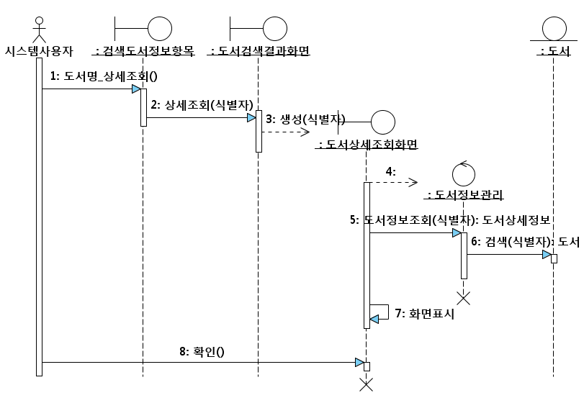
유스케이스 실현 모델
소장도서검색 유스케이스 - 도서상세조회 시나리오

Slide 53
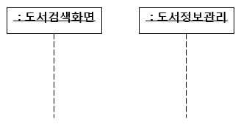

유스케이스 실현 모델
유스케이스 실현 모델을 이용하여 분석 클래스 모델의 완전성을 점검할 수 있다
1) 클래스/객체 일관성 규칙
  클래스 다이어그램에서 클래스도 정의된 것만이 시퀀스 다이어그램에서 객체로 사용될 수 있다.
도서검색화면 객체는 도서검색화면 클래스가 존재해야 한다

Slide 54
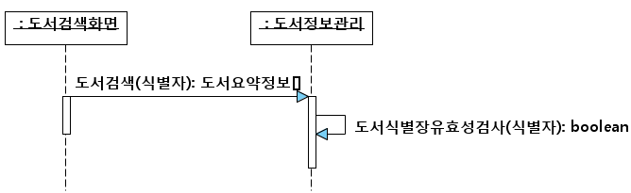

유스케이스 실현 모델
2) 연산/메시지 일관성 규칙
  클래스 다이어그램에서 연산으로 정의된 것만이 시퀀스 다이어그램에서 메시지로 사용될 수 있다.

Slide 55
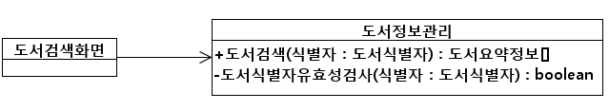
유스케이스 실현 모델
3) 연관(의존)관계/메시지 일관성 규칙
  클래스 다이어그램에서 연관/의존 관계가 있을 때만 해당 방향으로 메시지가 전달될 수 있다.

Slide 56
기본 원칙

Slide 57

경계 클래스의 상세화
경계 클래스는 구체적인 구현 방법이 외부에 노출하지 않아야 한다
상호작용의 구현 방법이 공용 연산의 이름, 인자 타입, 반환 타입에 드러나지 않아야 한다
DI클래스의 공용 연산의 변경시 모든 제어 클래스 수정되어야 함

Slide 58


경계 클래스의 상세화
장치 제어 방법이 경계 클래스 연산의 이름, 인자 타입, 반환 타입에 드러나는 경우
외부 시스템과의 통신 방법이 경계 클래스 연산의 이름, 인자 타입, 반환 타입에 드러나는 경우
0: 정지
1: 위로
2: 아래로
인자의 값은 모터 장치에 의존함
인자의 타입이 특정 도서주문시스템에 의존함

Slide 59



경계 클래스의 상세화
장치에 독립적으로 시스템 관점에서 연산을 정의한다

Slide 60
경계 클래스의 상세화
외부 장치에 독립적인 DI 클래스의 예
class 엘리베이터컨트롤러 { private 모터DI 모터 ; public void 엘리베이터이동(층번호 목적지층) { … 모터.동작(위로) ; … 모터.정지() ; } } class 모터DI { public void 정지() { 모터에게 “0”을 전송 } public void 동작(이동방향 방향) { if ( 방향 = 위로 ) { 모터에게 “1”을 전송 } else { 모터에게 “2”를 전송 } } }

Slide 61
경계 클래스의 상세화
경계 클래스 연산의 일반적 기능
public 응용타입3 연산(p1:응용타입1, p2:응용타입2) { 1) 응용타입1, 응용타입2의 p1, p2를 외부 장치/시스템에 적합한 타입으로 변환함 2) 외부 장치/시스템에게 요청 3) 외부 장치/시스템으로부터 수신된 결과를 응용타입3으로 변환하여 반환함 }

Slide 62

경계 클래스의 상세화
경계 클래스의 역할
  응용 소프트웨어와 외부 장치/시스템 간의 데이터 타입 변환
응용 소프트웨어
외부 장치
응용 소프트웨어의
데이터 타입
외부 장치의
데이터 타입

Slide 63
엔티티 클래스의 상세화
엔티티 클래스는 데이터 로직만을 제공해야 한다.
  1) 자신의 정보 관리 기능: 기본적으로 엔티티 클래스는 자신의 속성으로 표현된 정보를 관리 즉 생성/조회/수정/삭제를 제공한다.
  2) 연관된 객체를 관리하는 기능: 엔티티 클래스는 연관 관계를 맺고 있는 인접한 객체를 조회하거나 설정하는 연산을 제공한다.
  3) 관련된 엔티티 클래스의 정보 관리 기능: 엔티티 클래스는 자신의 정보뿐만 아니라 연관 관계, 일반환 관계 등으로 연결된 다른 엔티티 클래스에 대한 관리 기능도 제공할 수 있다.

Slide 64


엔티티 클래스의 상세화
엔티티 클래스는 경계 클래스 및 제어 클래스의 역할인 액터와의 상호 작용 및 비즈니스/제어 로직을 제공하지 않아야 한다
예) 엔티티 클래스가 액터와의 상호작용을 제공하는 경우

Slide 65


엔티티 클래스의 상세화
엔티티 클래스가 비즈니스/제어 로직을 제공하는 경우

Slide 66

엔티티 클래스의 상세화
엔티티 클래스는 데이터 로직의 구현 방법이 노출되어서는 안 된다.
엔티티 클래스의 연산의 이름, 인자/반환 타입 등이 JDBC, ODBC 등과 같은 구현 방법에 독립적이어야 한다
Connection, PreparedStatement는 JDBC에 의존함

Slide 67

엔티티 클래스의 상세화
엔티티 클래스 고유의 정보 만을 속성으로 정의해야 한다.
다른 클래스에 의존적인 정보를 속성으로 정의하지 않아야 한다
도서명과 신청자이름은 도서주문 고유의 정보가 아님

Slide 68

엔티티 클래스의 상세화
다른 클래스에 의존적인 정보를 속성 대신 연산으로 표현한다.
속성 대신에 연산으로 표현하고 있음

Slide 69

제어 클래스의 상세화
제어 클래스는 경계/엔티티 클래스에 독립적이어야 한다.
1) 제어 클래스가 경계 클래스의 타입에 의존하는 경우
UI를 구현하기 위한 특정 기술인 Swing에 의존하고 있음
UI를 JSP/Servlet으로 변경하면 로그인관리도 수정되어야 함

Slide 70

제어 클래스의 상세화
제어 클래스가 경계 클래스에 독립적인 경우
특정 UI 기술이 대신에 비즈니스 로직 관점에서 정의한 타입을 사용하고 있음
Swing 대신에 JSP/Servlet을 사용해도 로그인관리는 영향 받지 않음

Slide 71

제어 클래스의 상세화
2) 제어 클래스가 엔티티 클래스의 타입에 의존하는 경우
제어 클래스의 연산이 엔티티 클래스의 구현 방법(JDBC)에 의존하고 있음

Slide 72

제어 클래스의 상세화
제어 클래스가 엔티티 클래스에 독립적인 경우
특정 데이터 관리 기술 대신에 비즈니스 로직 관점에서 정의한 타입을 사용하고 있음
JDBC 대신에 Java Persistence API을 사용해도 도서정보관리는 영향 받지 않음

Slide 73

제어 클래스의 상세화
제어 클래스의 비즈니스/제어 로직의 구현 방법이 노출되지 않아야 한다.
제어 클래스 연산의 이름, 인자, 반환 값 등으로부터 연산 내부의 설계/구현 방법이 유추되지 않아야 한다
예) 설계/구현 방법이 인자로 노출된 제어 클래스

Slide 74

제어 클래스의 상세화
대출신청및수정() 연산의 내부 설계가 첫 번째 인자로 노출된다.
“신청또는수정 인자”에 의해서 내부에 신청 기능과 수정 기능이 있는 것이 노출됨

Slide 75

제어 클래스의 상세화
대출취소() 연산의 내부 설계가 첫 번째 인자로 노출된다.
“자동취소”에 의해서 내부에 직접 취소와 자동 취소가 있는 것이 노출됨

Slide 76

제어 클래스의 상세화
각 연산이 높은 응집도를 가지도록 수정한다.

Slide 77

제어 클래스의 상세화
유스케이스의 선행 조건이 관련된 제어 클래스의 연산으로 구체화되어야 한다.
  도서관사용자는 시스템에 로그인을 한 생태이어야 한다.
  도서관사용자는 대출한도 이상을 대출한 상태가 아니다.
  도서관사용자는 대출 연체료를 미납한 상태가 아니다.
  대출하고자 하는 도서에 대하여 대출 가능한 도서가 1권 이상 존재 해야 한다.
제어 클래스가 선행 조건의 만족을 점검함

Slide 78

제어 클래스의 상세화
화면 생성 시 유스케이스의 선행 조건을 점검한다.
선행 조건의
만족을 점검함

Slide 79
분석 유스케이스 실현 모델
요구사항 정의 및 분석 단계의 모델/다이어그램과 목적
단계 | 모델 이름 (UML 다이어그램) | 목적
요구사항 정의 | 유스케이스 모델 (유스케이스 다이어그램) | 시스템의 기능적 요구사항을 액터와 시스템간의 상호작용으로 정의한다.
분석 | 분석 클래스 모델 (클래스 다이어그램) | 각 유스케이스의 실현을 위하여 필요한 분석 클래스 및 분석 클래스간의 관계를 정의한다.
 | 분석 유스케이스 실현 모델 (시퀀스 다이어그램) | 분석 클래스 객체들의 상호작용을 통하여 각 유스케이스가 어떻게 실현되는 지를 정의한다.

Slide 80
분석 유스케이스 실현 모델
유스케이스 모델
분석 클래스 모델
유스케이스
유스케이스
명세서
유스케이스
2) 클래스 모델과 유스케이스 실현 모델간의 일관성
유스케이스
명세서
1) 유스케이스 모델과 유스케이스 실현 모델간의 일관성
분석 유스케이스 실현 모델
:C2
:C5
:C6
유스케이스
op2()
유스케이스
명세서
op5()
op6()

Slide 81
1) 유스케이스 모델과 유스케이스 실현 모델간의 일관성
1.1) 각 유스케이스 별로 유스케이스 실현 모델이 정의되어야 한다.
유스케이스 모델
유스케이스1
<<trace>>
유스케이스1 실현 모델
유스케이스2
<<trace>>
유스케이스2 실현 모델
유스케이스n
<<trace>>
유스케이스n 실현 모델

Slide 82


1) 유스케이스 모델과 유스케이스 실현 모델간의 일관성
1.2) 유스케이스와 관련된 모든 액터가 유스케이스 실현 모델에서 사용되어야 한다.

Slide 83
2) 분석 클래스 모델과 유스케이스 실현 모델간의 일관성
분석 클래스 모델
분석 유스케이스 실현 모델
클래스
연산
연관/의존 관계
객체
메시지
1) 클래스/객체 규칙
2) 연산/메시지 규칙
3) 연관(의존)관계/메시지 규칙

Slide 84


2) 분석 클래스 모델과 유스케이스 실현 모델간의 일관성
2.1) 클래스/객체 일관성 규칙

Slide 85

2) 분석 클래스 모델과 유스케이스 실현 모델간의 일관성
2.2) 연산/메시지 일관성 규칙

Slide 86

2) 분석 클래스 모델과 유스케이스 실현 모델간의 일관성
2.3) 연관(의존)관계/메시지 일관성 규칙

Slide 87
실용 지침

Slide 88

UI 클래스 상세화
UI 클래스의 상세화는 화면 초안으로 대체할 수 있다.
예) 도서검색결과화면

Slide 89
UI 클래스 상세화
도서 검색 결과 화면
검색조건:
검색조건 값:
검색조건:
검색조건 값:
검색 도서 목록:
도서식별자 | 순번 | 도서명 | 저자명 | 발행처명
다시검색
<<hidden>>
도서명을 선택하면 도서검색결과화면의 상세조회(도서식별자)를 호출

Slide 90

UI 클래스 상세화
각 화면 간의 구성 및 전환 관계는 UI 클래스 간의 관계로 표현
UI 클래스의 상세화는 화면 초안으로 대체
도서검색결과화면
초안
도서검색화면
초안
도서상세조회화면
초안

Slide 91

제어 클래스 상세화
정상적으로 비즈니스 로직을 수행할 수 없는 경우에
  제어 클래스의 연산은 그 원인을 예외를 통하여 호출자 측에 전달
  연산의 반환 타입 보다는 오류에 해당하는 예외를 발생시키는 것이 권장
예) 도서대출신청 유스케이스의 선행 조건
도서대출자는 대출한도 이상을 대출한 상태가 아니다. 도서대출자는 대출 연체료를 미납한 상태가 아니다.
도서대출신청() 연산에서 발생할 수 있는 예외를 정의함

Slide 92
제어 클래스 상세화
제어 클래스의 예외 발생과 경계 클래스의 예외 처리 예
class 도서대출신청화면 { private 도서대출관리 the도서대출관리 ; public void 대출신청() { try { … the도서대출관리.도서대출신청() ; … } catch ( 대출한도초과예외 e1 ) { system.out.println (“대출한도가 초과되어 대출 되지 않습니다”) ; } catch ( 연체료미납예외 e2 ) { system.out.println (“연체료가 미납되어 대출이 되지 않습니다”) ; } } }
class 대출한도초과예외 extends RuntimeException { } class 연체료미납예외 extends RuntimeException { } class 도서대출관리 { public void 도서대출신청() { if ( /* 대출한도 초과 */ ) { throw new 대출한도초과예외() ; } else if ( /* 연체료미납 */ ) { throw new 연체료미납예외() ; } … } }

Slide 93

제어 클래스 상세화
액티비티 다이어그램을 이용한 예외 처리의 표현

Slide 94


엔티티 클래스 상세화
CRUD 기능을 연산으로 표현하지 생략함으로써 엔티티 클래스를 간결하게 표현할 수도 있다

Slide 95

분석 클래스 상세화
CRUD 기능 이외의 연산은 명시적으로 표현한다.
즉, 연관된 객체의 관리 기능과 관련된 엔티티 클래스의 정보 조회를 위한 연산은 명시적으로 표시
관련된 엔티티 클래스의 정보를 조회함
연관된 객체를 관리함

Slide 96

분석 클래스 상세화
능동(active) 클래스와 비동기 메시지의 사용
동기적 메시지
이 시간 동안 도서주문관리의 연산을 호출한 클래스는 대기(block)된다.
이 시간 동안 도서주문시스템SI의 연산을 호출한 클래스는 대기(block)된다.

Slide 97

분석 클래스 상세화
를 비동기적(asynchoronous) 메시지:호출자를 대기시키지 않는 메시지
비동기적 메시지를 이용하여 빠른 응답을 지원한다
비동기적 메시지
호출자는 이 시간 동안만 대기된다.
비동기적 메시지
비동기적 메시지

Slide 98

분석 클래스 상세화
클래스가 비동기적 메시지에 의해서 연산을 수행시키기 위해서는 클래스 독자적인 쓰레드(thread)를 가지고 있어야 한다
독자적인 수행 쓰레드를 가진 클래스를 능동(active) 클래스라고 부른다
능동 클래스를 이용한 비동기적 메시지의 지원

Slide 99

분석 클래스 상세화
연산의 인자 및 반환 타입과의 의존 관계의 표현은 생략할 수 있다.
B::b1(P1, P2):P3 으로부터 유추가 가능하므로 생략한다

Slide 100

분석 클래스 상세화
도서검색조건, 도서요약정보는 도서검색화면 클래스의 검색 연산 내부에서 사용됨
도서검색조건, 도서요약정보, 도서상세정보는 도서정보관리 클래스의 검색과 도서정보조회 연산의 인자와 반환 타입으로 사용됨

Slide 101

분석 클래스 상세화
연산의 인자와 반환 타입과의 의존 관계를 생략한 클래스 다이어그램

Slide 102
유스케이스 실현 모델
유스케이스 시나리오를 바탕으로 유스케이스 실현 모델을 작성한다.
  액터가 주어일 때는 이 액터를 담당하는 경계 클래스를 정의하고 액터로부터의 입력을 수신하는 연산을 정의하도록 한다.
  시스템이 주어일 때는 시스템의 제공하는 기능의 유형에 따라서 경계 클래스, 제어 클래스, 엔티티 클래스를 정의한다.
  즉 액터와의 출력 기능이면 경계 클래스를 정의하고,
  비즈니스/제어 로직이면 제어 클래스를 정의한다.
  그리고 영속적인 정보를 생성/조회/수정/삭제할 필요가 있으면 엔티티 클래스를 정의한다.

Slide 103
유스케이스 실현 모델
대출신청자동취소 유스케이스
Timer는 시스템에게 Timeout이 되었음을 알린다. 시스템은 신청된 대출 건 중에서 대출 기한 일까지 대출되지 않은 도서에 대한 대출 신청을 모두 취소시킨다. 시스템은 해당 대출 신청자에게 대출 신청이 취소되었음을 SMS전송시스템을 통하여 통보한다.

Slide 104

유스케이스 실현 모델
1. Timer는 시스템에게 Timeout이 되었음을 알린다.
2. 시스템은 신청된 대출 건 중에서 대출 기한 일까지 대출되지 않은 도서에 대한 대출 신청을 모두 취소시킨다.
3. 시스템은 해당 대출 신청자에게 대출 신청이 취소되었음을 SMS전송시스템을 통하여 통보한다

Slide 105

유스케이스 실현 모델
대출신청자동취소 유스케이스로부터의 분석 클래스 모델

Slide 106
유스케이스 실현 모델
하나의 유스케이스 실현 모델을 위하여 여러 시퀀스 다이어그램을 사용할 수 있다
개인정보관리
개인정보관리 실현 모델
기본시나리오 시퀀스 다이어그램
신상정보 조회 시퀀스 다이어그램
대출상황 조회 시퀀스 다이어그램
대출신청 취소 시퀀스 다이어그램
기본시나리오
(신상정보조회)
신상정보수정
대출상황 조회
대출신청 취소

Slide 107

유스케이스 실현 모델
UML의 상호작용 개요(interaction overview) 다이어그램은 하나의 유스케이스를 구성하는 각 시나리오 별 시퀀스 다이어그램간의 관계를 효과적으로 표현할 수가 있다
예) 개인정보관리 유스케이스

Slide 108
점검 항목
경계 클래스의 상세화 | 경계 클래스는 구체적인 구현 방법이 외부에 노출하지 않아야 한다.
 | 화면을 통하여 입/출력 UI 항목을 해당 UI 클래스의 속성으로 표현한다.
 | 화면을 통하여 사용자가 발생시키는 이벤트는 UI 클래스의 연산으로 표현한다.
 | 외부 시스템에 대한 기능의 요청 및 수신을 SI 클래스의 연산으로 표현한다.
 | 외부 시스템과의 상호작용 시 필요한 정보를 SI 클래스의 속성으로 표현한다.
 | 외부 장치의 모니터링과 제어를 DI 클래스의 연산으로 표현한다.
 | 외부 장치와의 상호작용 시 필요한 정보를 DI 클래스의 속성으로 표현한다.
제어 클래스의 상세화 | 시스템이 제공할 비즈니스/제어 로직을 제어 클래스의 연산으로 표현한다.
 | 제어 클래스의 연산들이 공유할 정보는 속성으로 표현한다.
 | 제어 클래스는 경계/엔티티 클래스에 독립적이어야 한다.
 | 제어 클래스의 비즈니스/제어 로직의 구현 방법이 노출되지 않아야 한다.
 | 유스케이스의 선행 조건이 관련된 제어 클래스의 연산으로 구체화되어야 한다.

Slide 109
점검 항목
엔티티 클래스의 상세화 | 영속적으로 저장될 정보를 엔티티 클래스의 속성으로 표현한다.
 | 영속적인 정보에 대한 관리 기능을 엔티티 클래스의 연산으로 표현한다.
 | 엔티티 클래스는 데이터 로직만을 제공해야 한다.
 | 엔티티 클래스는 데이터 로직의 구현 방법이 노출되어서는 안 된다.
 | 엔티티 클래스 고유의 정보 만을 속성으로 정의해야 한다.
유스케이스 실현 명세 | 유스케이스 실현 모델은 유스케이스 실현을 위한 분석 클래스 객체 간의 상호작용을 보여준다.
 | 각 유스케이스 별로 실현 모델이 정의한다.
 | 각 유스케이스의 주요 시나리오 별로 실현 모델을 정의한다.
 | 유스케이스와 관련된 모든 액터가 유스케이스 실현 모델에서 사용되어야 한다.
 | 각 생명선/객체는 분석 클래스 모델에서 클래스로 정의되어야 한다
 | 각 메시지는 메시지를 수신하는 객체의 클래스에서 연산으로 정의되어 있어야 한다
 | 모든 메시지는 메시지를 전달하는 객체의 클래스에서 메시지를 수신하는 객체의 클래스로 연관(집합, 포함)/의존 관계가 있어야 한다

